Slide 1
프로그래밍 언어론 4주차 [구문 기술의 형식적 방법]

Slide 2
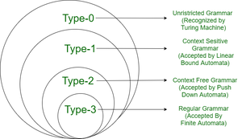
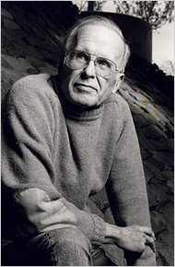
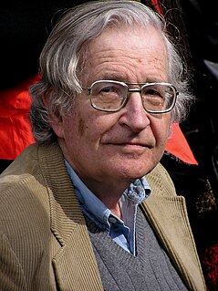
구문(Syntax) 기술의 형식적 방법
Grammar: 프로그래밍 언어의 구문(Syntax)를 기술하는데 이용되는 형식적인(Formal) 언어 생성 매커니즘
1928 ~
1924 ~ 2007
Chomsky Hierarchy

Slide 3
구문(Syntax) 기술의 형식적 방법
프로그래밍 언어와 문맥자유(Context-Free) 문법
프로그래밍 언어에 속한 토큰들의 형태는 정규문법(Regular Grammar)로 기술 가능 -> Lex
전체 프로그래밍 언어의 구문(Syntax)는 몇 가지 사항만 제외하면 문맥-자유 문법으로 기술 가능
Bakus-Naur 형식 (BNF)
1959년 John Bakus가 ALGOL 58을 기술하는 획기적인 논문을 발표
Peter Naur가 ALGOL 60을 기술하기 위해 약간 수정
BNF는 문맥자유 문법과 거의 동일

Slide 4
구문(Syntax) 기술의 형식적 방법
메타 언어: 다른 언어를 기술하는데 사용되는 언어
BNF는 프로그래밍 언어를 위한 메타 언어
BNF는 구문 구조에 추상화를 사용
<assign> -> <var> = <expression>
LHS(left-hand side): 정의하려는 추상화
RHS(right-hand side): LHS의 정의
RHS는 토큰, 어휘항목, 다른 추상화에 대한 참조로 구성
LHS에서 RHS로 연결(유도)을 규칙(Rule) 또는 생성(Production)이라고 함

Slide 5
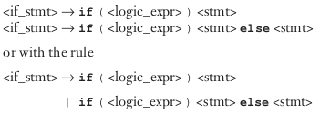
구문(Syntax) 기술의 형식적 방법
논터미널 기호(Nonterminal Symbol) 혹은 논터미널
추상화된 대상
터미널 기호(Terminal Symbol) 혹은 터미널
규칙에 포함된 어휘항목과 토큰
논터미널 기호는 두개 이상의 다른 정의를 가질 수 있음

Slide 6

리스트 명세
가변 길이의 리스트를 표현할 때 BNF에서는 재귀(Recursive)를 사용

Slide 7
문법과 유도
문법: 언어를 정의하기 위한 생성 장치
시작 기호(Start Symbol):
언어의 문장들 생성을 위한 최초의 시작점을 나타내는 특정 논터미널
프로그램 전체를 나타내며 흔히 <program>으로 명칭
유도(Derivation): 문장을 생성하기 위해 일련의 규칙을 적용하는 것
시작 기호 <program>으로부터 정의된 문법을 이용하여 문장들을 유도하며 유도는 문장 형태가 어떠한 논터미널도 포함하지 않을 때까지 수행

Slide 8
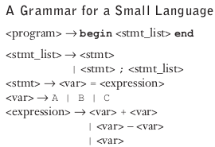
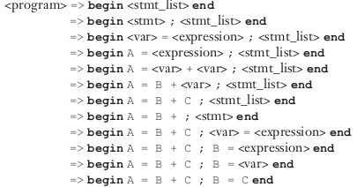
문법과 유도
주어진 문장
begin A = B + C ; B = C end
최좌단 유도(leftmost derivation)
이전 단계의 문장 형태에서 가장 왼쪽에 위치한 논터미널부터 대체(유도)하며, 최종에는 어떤 논터미널도 포함되지 않는 상태가 되도록 한다.

Slide 9
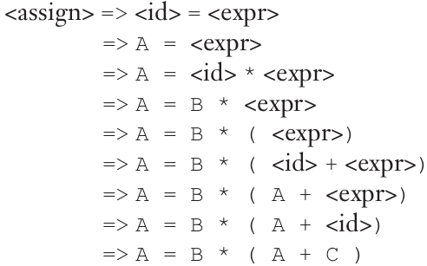
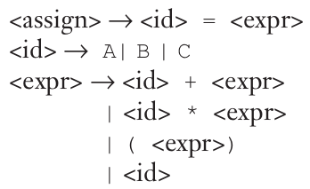
단순 배정문을 위한 문법
주어진 배정문
A = B * (A + C)
최좌단 유도

Slide 10
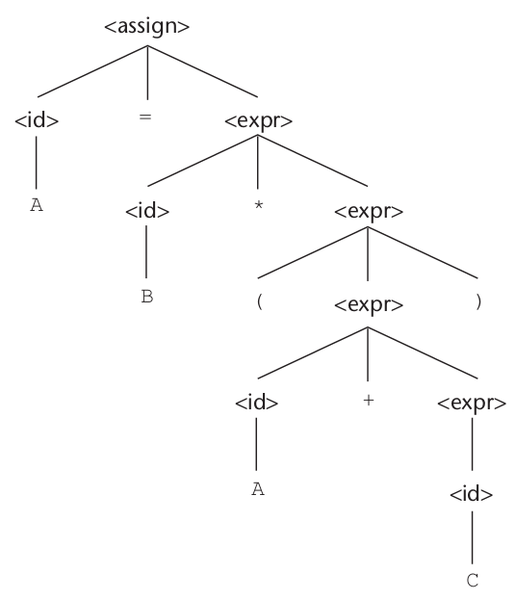
문법과 유도
파스 트리
정의된 문법을 이용하여 주어진 언어의 문장을 계층적 구문 구조로 기술이 가능 -> 파스 트리 (parse tree)
모든 중간 노드는 논터미널 (non-terminal) 기호
모든 잎 노드는 터미널 (terminal) 기호
파스 트리의 부분 트리(subtree)는 문장에 포함된 추상화의 사례

Slide 11
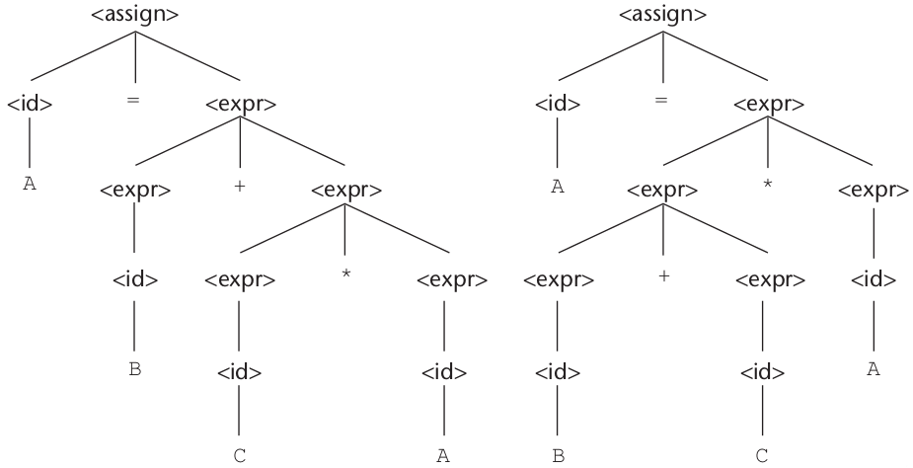
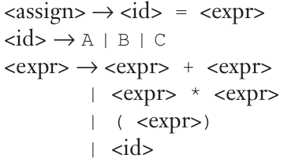
문법의 모호성
어떤 문법이 주어진 문장에 대해 두 개 이상의 다른 파스 트리를 생성할 경우 해당 문법은 모호성을 포함하고 있다고 한다.
상기 문법에 A = B + C * A 문장이 주어진 경우 두개의 파스 트리가 생성될 수 있음 -> 문법에 모호성이 있음
컴파일러는 구문 구조로 의미를 파악하기 때문에, 주어진 문장이 두개 이상의 파스 트리가 구축될 경우 의미를 결정할 수 없음

Slide 12
문법의 모호성 판단 여부
문법이 두 개 이상의 최좌단 유도를 갖는 문장을 생성
문법이 두 개 이상의 최우단 유도를 갖는 문장을 생성
문법이 모호할 경우 해결책
파서 설계자가 비문법적 정보를 제공하여 올바른 파스 트리를 구성
모호한 문법을 모호하지 않은 문법으로 재 작성

Slide 13
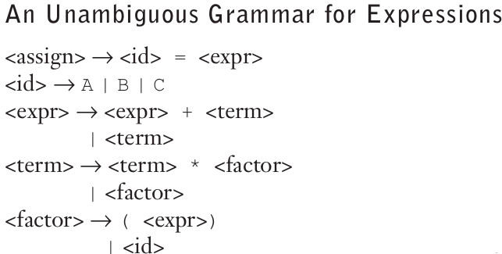
문법의 모호성: 연산자 우선순위
파스 트리의 낮은 곳에 위치하는 항목들이 높은 곳에 위치한 항목보다 먼저 계산된다.
연산자 우선 순위의 도입 -> 연산자 우선 순위가 낮은 대상체를 먼저 생성 -> 연산자 우선 순위가 높은 대상체를 파스 트리의 하위에 위치하게 함으로써 모호성을 제거

Slide 14
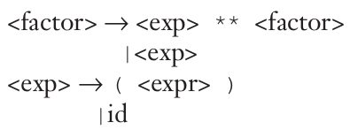
문법의 모호성: 연산의 결합 규칙
동일한 우선순위를 갖는 연산자가 포함된 경우 어떤 연산자가 먼저 계산되어야 하는지를 나타내는 규칙
A + B – C 의 경우 +, -중 어느 쪽을 먼저 계산해야 하는가? 좌결합 우선
좌결합 규칙
좌순환적 표현은 좌결합 규칙을 기술한다.
RHS의 시작 위치에 LHS가 나타나는 경우
중요한 구문 분석 알고리즘을 허용하지 않음
좌순환을 제거하던지 혹은 비문법적 요소로 컴파일러에서 지원
우결합 규칙
우순환적 표현은 우결합 규칙을 기술한다.
LHS가 RHS의 오른쪽 끝에 나타나는 경우

Slide 15
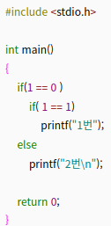

if-then-else를 위한 모호하지 않은 문법
Ada의 if-then-else BNF 규칙
<stmt> -> <if_stmt>가 추가시 모호성이 발생
Dangling else 문제
출력 결과는 무엇인가?

Slide 16

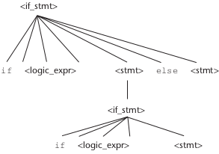
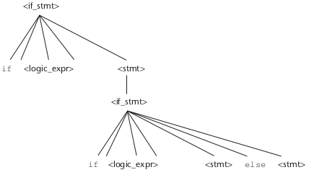
아래의 if-else는 두개의 파스 트리를 생성하는 예

Slide 17
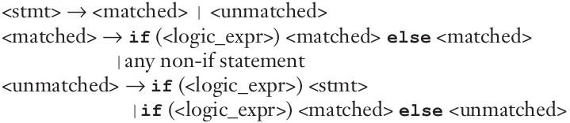
많은 언어(C, C++, Java 등)에서 else문의 규칙:
else문은 이전에 매칭되지 않은 가장 가까운 then(혹은 if)문에 매칭이 된다.
따라서 then(혹은 if)문과 else문 사이에 if문이 와야 한다면 else문을 동반하던지 혹은 해당 if문을 블럭내에 넣어야 함
상기의 규칙을 표현하기 위해 문법에서 matched와 unmatched로 나뉘어서 작성

Slide 18
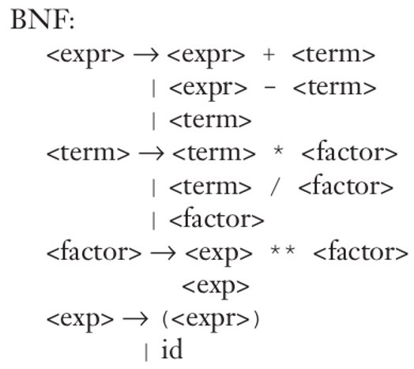
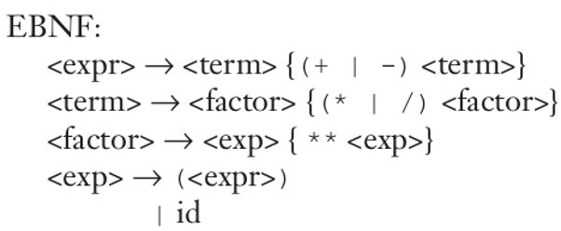
확장 BNF(EBNF)
BNF가 가진 사소한 불편을 해결하기 위해 제안
BNF보다 서술 능력이 향상된 것은 아니며 단지 가독성과 작성력만 향상

Slide 19
최근의 확장 BNF(EBNF)
화살표 대신에 콜론이 사용되고, RHS는 다음 줄에 표현
수직바(|)를 사용하여 여러 개의 RHS를 구별하는 대신에, 각 RHS를 단순히 별개의 줄로 표현
대괄호를 이용하여 선택 사항을 나타내는 대신에 아랫첨자 opt가 사용
소괄호 안에 포함된 요소들의 리스트에서 선택 사항을 표현하기 위해 | 기호를 사용하는 대신에 단어 "one of"가 사용
문법과 인식기
문맥-자유(Context-Free) 문법이 주어진 경우, 해당 언어를 인식하는 알고리즘 (인식기) 구축이 가능
Yacc: 구문 분석 생성기

